Slide 1
Политическая система общества
обществоведение
ГУО «Средняя школа №2 г.п.Кореличи»
Свирид Ж.А., учитель истории и
обществоведения
10 класс

Slide 2
План
Понятие политики
Политическая система: понятие, типы, функции
Носители политической власти в обществе
Политическая идеология

Slide 3
ЗАДАЧИ:
Усвоить новые понятия «власть», «политика», «политическая система», «политическая идеология»;
Объяснить сущность политики и власти;
Охарактеризовать основные элементы политической системы и их роль в политической жизни общества, особенности политической идеологии;
Конкретизировать примерами основные функции политической системы общества, политическую роль личности.

Slide 4
Понятие политики
Политика – «искусство управление государством «(греч.)
Общество
Нации
Классы
Страты
Политические отношения
Борьба за власть
Политика - это сфера общественной деятельности, связанная с отношениями между классами, нациями и другими социальными группами, ядром которой является проблема завоевания, удержания и использования государственной власти

Slide 5
«Власть необъяснима,
и в этом ее сила»
Э.Шартье

Slide 6
Понятие политики
Способность человека или определенной группы людей управлять деятельностью и поведением других людей, достигая таким путем поставленных целей
Политическая
Концентрация ресурсов для управления обществом
Власть
Военная
Экономическая
Информационно-идеологическая
Контроль над материальными и финансовыми ресурсами
Контроль над военно-техническими и людскими ресурсами, необходимыми для обеспечения внутренней и внешней безопасности страны
Контроль над потоком информации, влияние на формирование у людей представлений и убеждений

Slide 7
Политическая система
Политическая система – это целостная совокупность отношений людей, больших социальных групп, организации их практических действий, обеспечивающих политическую власть
Политические организации и институты
Политические и правовые нормы
Политические отношения

Slide 8
Политическая система
Политическая система
Тоталитарная
Демократическая
Авторитарная
предполагает всеобщий контроль и регламентацию со стороны государства всех сфер деятельности человека
характеризуется тем, что государственно-политическое устройство общества основывается на признании народа в качестве источника власти, на принципах равенства и свободы
характеризуется неограниченной властью одного человека или группы лиц, опирающихся в своих действиях на развитую систему насилия в отношении к личности и обществу

Slide 9
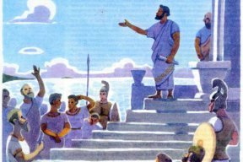
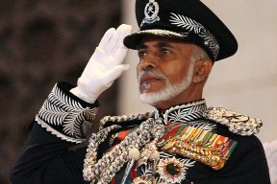
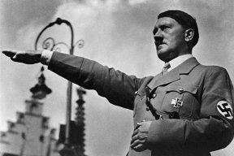

Slide 10
Политическая система
Функции
Целеполагания
Определение основных целей общественного и политического развития
Интеграции
Объединение общества для решения сложных задач
Регламентации
Установление законов и обеспечение их выполнения
Контрольная
Оценка выполнения установленных норм и законов
Коммуникации
Обмен информацией между различными политическими звеньями

Slide 11
Носители политической власти в обществе
Лидерство
Традиционное
Легальное
Харизматическое
освящено авторитетом издавна существовавших установлений
опирается на систему общих правил и норм, на закон
основывается на признании исключительности, уникальности, индивидуальных достижениях личности

Slide 12
Носители политической власти в обществе
Лидер
«Знаменосец»
«Служитель»
«Творец»
«Пожарный»
сам определяет политику, ведет за собой массы
стремится выражать мнение своих приверженцев
стремится убедить людей делать то, что нужно ему
постоянно реагирует на ситуацию, «заливает пожары»

Slide 13
Носители политической власти в обществе
Настойчивость , воля, мужество
Имидж, ораторские способности
Политический лидер
Команда помощников
Программа
Выражение интересов определенной группы
Поддержка власти и масс

Slide 14
Политическая идеология
Политическая идеология – совокупность идей, убеждений и ценностей, которые обосновывают право определенной социальной общности на власть или участие в реализации власти, а также пути достижения намеченных целей
Программы, лозунги, требования лидеров, партий и т.д.
Обобщенные формулировки основных идей, ценностей, целей определенной социальной общности
Установки отдельных людей, существующие в обыденном сознании

Slide 15
Домашнее задание
§13, вопросы с.127
Дополнительно: составить сравнительную таблицу тоталитарной и демократической политических систем

